Slide 1
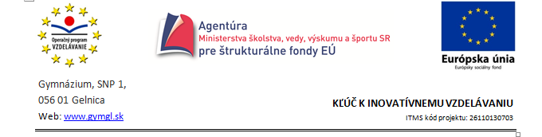
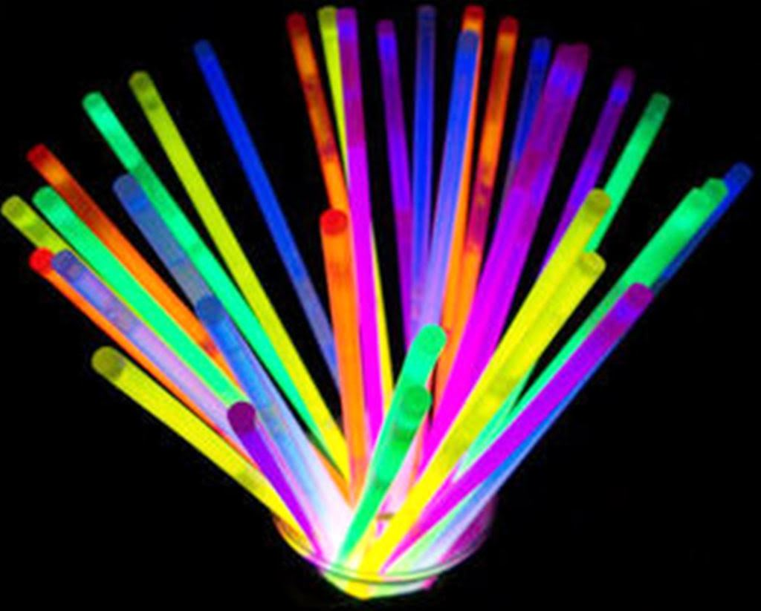
Fosfor

Slide 2
Viem/neviem? – naučím sa...
Čo je alotropia? Vysvetlite na príkladoch.
Čo je lúčavka kráľovská a kde sa využíva?
Čo je pasivácia a aký má význam?
Koľko atómové molekuly vytvára kyslík, fosfor, síra, dusík?
Akú elektrónovú konfiguráciu má dusík a fosfor?
Popíšte chemické a fyzikálne vlastnosti amoniaku a jeho využitie.
Vymenujte skleníkové plyny.
Popíšte význam ozónovej vrstvy.
Oxidy ktorých prvkov sa podieľajú na vzniku kyslých dažďov?
Aké konkrétne dôsledky má skleníkový efekt?

Slide 3
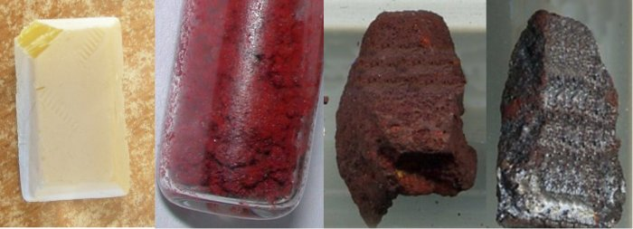
Alotropické modifikácie fosforu:
biely fosfor – samozápalný, uchovávame ho pod vodou, najreaktívnejší, mimoriadne toxický
červený fosfor – reťazová štruktúra
čierny fosfor - polymérna štruktúra

Slide 4
P₄

Slide 5
Bezkyslíkaté zlúčeniny:
PH₃ – fosfán
Oxidy fosforu sa vyskytujú ako DIMÉRY
P₂O₃ → P₄O₆
P₂O₅ → P₄O₁₀ biela kryštalická hygroskopická látka
Kyslíkaté zlúčeniny:
?

Slide 6
P₄ + 5O₂ → P₄O₆ + 2O₂ → P₄O₁₀
P₂O₅ + 3H₂O → H₃PO₄
H₃PO₄ stredne silná kyselina
pri bežnej teplote nemá oxidačné účinky, pasivuje väčšinu kovov (aj zriedená)
zahrievaním vznikajú polykyseliny –H4P2O7 až kyselín polyfosforečných – (HPO3)n
3 rady solí
hnojivá, zubné pasty Prečo je P biogénny?
?

Slide 7
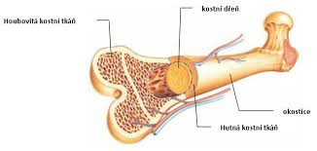
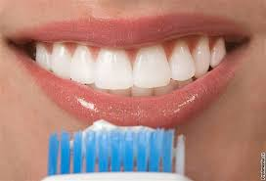
fosforečnan vápenatý – zložka kostí a zubov
?
Napíšte jeho chemický vzorec:
________________________________

Slide 8
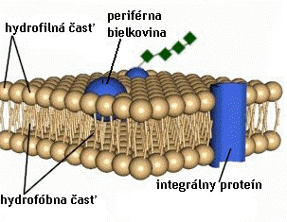
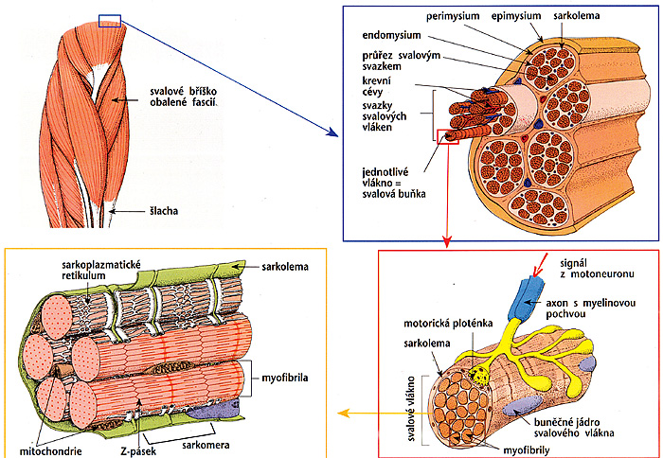
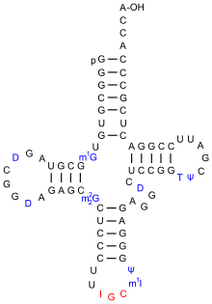
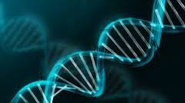

Slide 9
Fosfolipidová dvojvrstva biomembrán

Slide 10
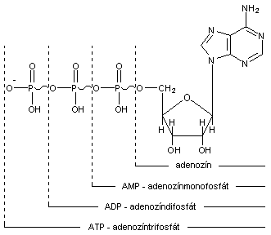
ATP

Slide 11
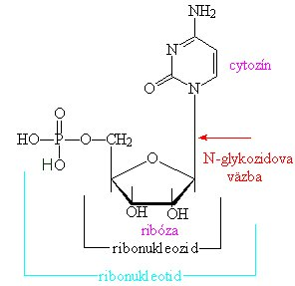
NK

Slide 12
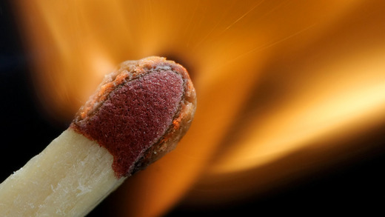
Reaktivita fosforu

Slide 13
Zdroje:
http://www.kimyablog.com/gecemizi-aydinlatan-fosforlu-yildizlarin-kimyasi-uzerine-kisa-bir-ozet-isima/
http://sk.wikipedia.org/wiki/Fosfor
http://ona.idnes.cz/bile-zuby-opravdu-pomahaji-jahody-ci-jablka-skodi-kava-a-kola-plp-/zdravi.aspx?c=A101001_123214_zdravi_abr
http://www.vedanasbavi.cz/orisek-kost
http://is.muni.cz/do/1451/e-learning/kineziologie/elportal/pages/zakladni_slozky.html
http://chemvazba.moxo.cz/Lekce/lekce2.html
http://www.infovek.sk/predmety/biologia/diplomky/biologia_bunky/biomembrany.htm
http://thegic.org/profiles/blogs/how-to-connect-to-your-higher-self-through-dna-activation
http://www.infovek.sk/predmety/matem/mater/cd/cdikt/internet/infovek/www.infovek.sk/predmety/chemia/temuc/chbz/mirec/064.htm
http://www.biopedia.sk/?cat=biokutik&file=nuklkys
https://www.youtube.com/watch?v=uk5aXEvmTbc

